Slide 1
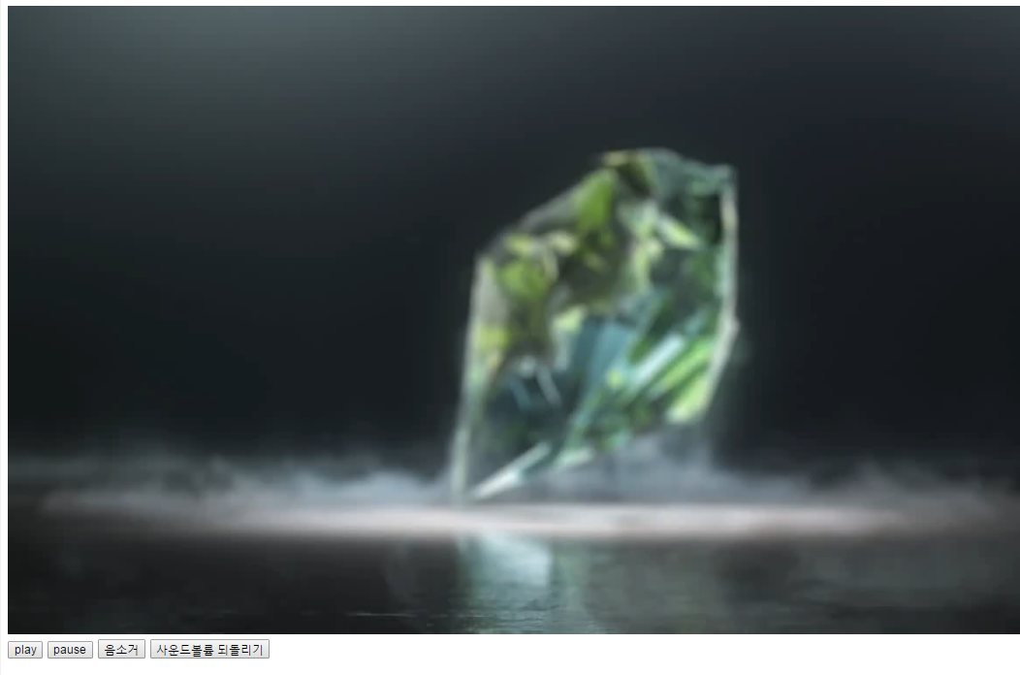
동영상 제어하기
HTML5에서는 video태그를 통해 외부 플러그인의 도움없이 자체 HTML기술만으로 동영상을 재생할 수 있게 되었다.
즉, 자바스크립트를 이용하여 video태그 자체를 제어할 수 있다.

Slide 2
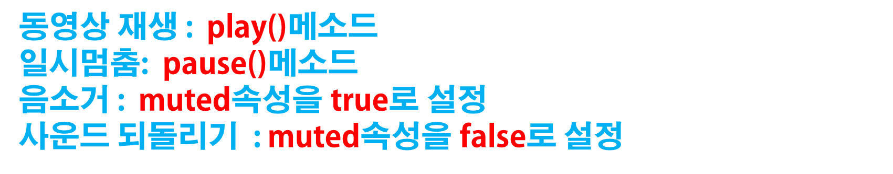
동영상 제어하기

Slide 3



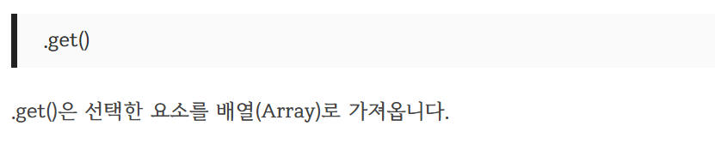
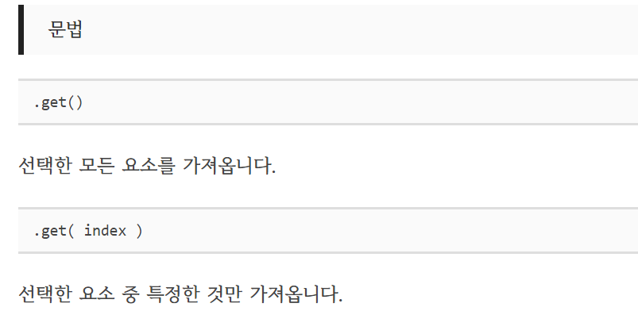
동영상 제어하기

Slide 4



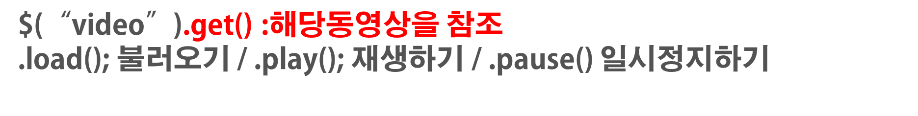
동영상 제어하기
버튼을 클릭하여 동영상을 제어하기
var vid = $("video").get(0);
$("button").eq(0).click(function(){
vid.play();
});
$("button").eq(2).click(function(){
vid.muted=true;
})

